Slide 1
UBND QUẬN DƯƠNG KINH
TRƯỜNG TH ĐA PHÚC
Chào mừng thầy cô về dự giờ
lớp 4^{B}
Môn : Toán
Bài 13: Làm tròn số đến hàng trăm nghìn
Môn: Tiếng Việt - Lớp 1
BÀI : Ngôi nhà ( Tiết 2)
Giáo viên: Lê Thị Quyên
Giáo viên thực hiện: Bùi Thị Hà Mai

Slide 2
Ngôi nhà
Em yêu nhà em
Hàng xoan trước ngõ
Hoa xao xuyến nở
Như mây từng chùm.
Em yêu tiếng chim
Đầu hồi lảnh lót
Mái vàng thơm phức
Rạ đầy sân phơi.
Em yêu ngôi nhà
Gỗ, tre mộc mạc
Như yêu đất nước
Bốn mùa chim ca.
(Tô Hà)
Câu thơ nào nói về hình ảnh mái nhà?
Trước ngõ nhà bạn nhỏ có gì?
Tiếng chim hót ở đầu hồi như thế nào?
Notes:
2 câu sau là câu hỏi mở, GV tôn trọng ý kiến của hs nhé

Slide 3
5
Học thuộc lòng hai khổ thơ đầu
Em yêu nhà em
Hàng xoan trước ngõ
Hoa xao xuyến nở
Như mây từng chùm.
Em yêu tiếng chim
Đầu hồi lảnh lót
Mái vàng thơm phức
Rạ đầy sân phơi.

Slide 4
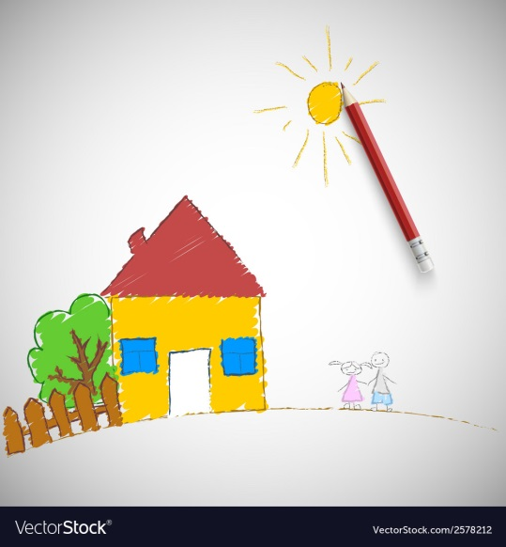
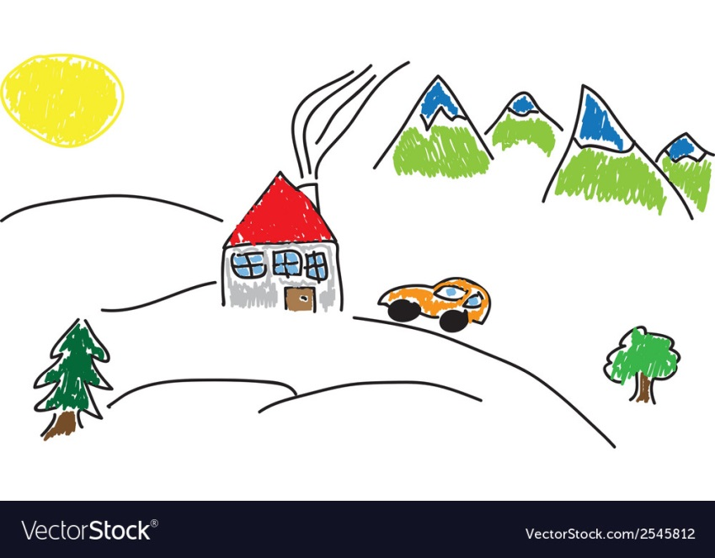
6
Vẽ ngôi nhà mà em yêu thích và đặt tên cho bức tranh em vẽ

